Slide 1

SOSIALISASI TUGAS AKHIR
“SKRIPSI”
Mahasiswa Prodi Pendidikan Matematika
Ammamiarihta, M.Pd.

Slide 2
Apa Itu Skripsi?
Karya Ilmiah Akhir
Pengembangan Ilmu
Uji Kompetensi
Skripsi adalah karya tulis ilmiah sebagai tugas akhir program Sarjana (S1).
Hasil penelitian mandiri yang mengkaji suatu permasalahan ilmiah dalam bidang Pendidikan Matematika.
Pembuktian kemampuan mahasiswa dalam mengaplikasikan pengetahuan, analisis, dan metodologi penelitian.
Skripsi menjadi puncak dari perjalanan studi Anda, menunjukkan kematangan akademik dan kontribusi terhadap keilmuan.

Slide 3
Landasan Ditetapkannya Skripsi
Peraturan Pendidikan Nasional
Pengembangan Kemampuan Akademik
Sesuai dengan standar kurikulum pendidikan tinggi di Indonesia, skripsi adalah bentuk akhir penilaian kompetensi lulusan.
Melatih mahasiswa dalam berpikir kritis, sistematis, dan logis dalam memecahkan masalah ilmiah.
Kontribusi Keilmuan
Persiapan Karir
Mendorong mahasiswa untuk mengaplikasikan bidang keahliannya dalam penyelesaian masalah serta mampu beradaptasi terhadap situasi yang dihadapi.
Membekali mahasiswa dengan keterampilan penelitian yang relevan untuk karir sebagai pendidik, peneliti, atau profesi lainnya.

Slide 4
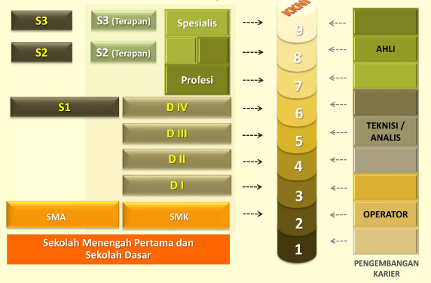
Jenjang Kualifikasi KKNI
(Kerangka Kualifikasi Nasional Indonesia)
Kerangka ini memiliki sembilan jenjang kualifikasi, dari tingkat terendah hingga tertinggi, yang masing-masing dijelaskan melalui deskriptor kemampuan, lingkup kerja, pengetahuan, dan tanggung jawab.

Slide 5
6 | D4 atau S1 | Teknisi/ Analis
Mampu mengaplikasikan bidang keahliannya dan memanfaatkan ilmu pengetahuan, teknologi, dan/atau seni pada bidangnya dalam penyelesaian masalah serta mampu beradaptasi terhadap situasi yang dihadapi.
Menguasai konsep teoretis bidang pengetahuan tertentu secara umum dan konsep teoretis bagian khusus dalam bidang pengetahuan tersebut secara mendalam, serta mampu memformulasikan penyelesaian masalah prosedural.
Mampu mengambil keputusan yang tepat berdasarkan analisis informasi dan data, dan mampu memberikan petunjuk dalam memilih berbagai alternatif solusi secara mandiri dan kelompok.
Bertanggung jawab pada pekerjaan sendiri dan dapat diberi tanggung jawab atas pencapaian hasil kerja organisasi.
https://skkni.kemnaker.go.id/tentang-kkni/jenjang-deskripsi

Slide 6
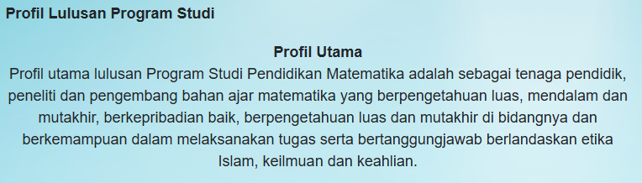
https://pmm.uinsu.ac.id/profil-2/

Slide 7
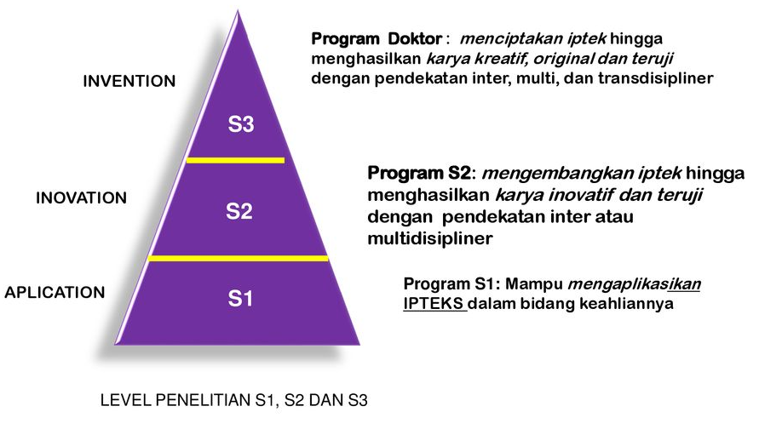
Level Penelitian S1, S2, dan S3

Slide 8
KOMPONEN SKRIPSI
BAB I PENDAHULUAN: (Latar belakang masalah, identifikasi masalah, batasan masalah, rumusan masalah, tujuan penelitian, manfaat penelitian)
BAB II KAJIAN TEORI/ TINJAUAN PUSTAKA: (Kerangka teori kaitkan dengan integrasi keislaman, kerangka berpikir/kerangka konseptual, hipotesis penelitian)
BAB III METODE PENELITIAN: (Waktu dan tempat penelitian, jenis penelitian, populasi dan sampel penelitian, teknik pengambilan sampel, prosedur penelitian, teknik pengumpulan data, instrument penelitian, teknik analisa data)
BAB IV HASIL DAN PEMBAHASAN: (Hasil penelitian, pembahasan penelitian kaitkan dengan teori relevan dan penelitian terdahulu, kelemahan/keterbatasan penelitian)
BAB V PENUTUP : (Kesimpulan dan Saran)
Daftar Pustaka (Zotero atau Mendeley)
LAMPIRAN

Slide 9
Jenis Penelitian Prodi Pendidikan Matematika S1
Ada beragam jenis penelitian yang dapat Anda pilih, disesuaikan dengan permasalahan yang ingin Anda kaji:
1
2
Penelitian Kuantitatif
Penelitian Kualitatif
Menggunakan data berupa angka, analisis statistik, untuk menguji hipotesis dan mencari hubungan antar variabel. Contoh: Eksperimen Semu, Korelasional.
Menggali makna mendalam dari fenomena dengan deskripsi naratif. Contoh: Studi Literatur, Etnografi, Analisis.
3
4
Penelitian Pengembangan (R&D)
Penelitian Tindakan Kelas (PTK)
Menciptakan dan menguji keefektifan suatu produk pendidikan, seperti modul, atau media pembelajaran.
Memperbaiki praktik pembelajaran di kelas secara langsung dan berkelanjutan melalui siklus tindakan.

Slide 10
Contoh judul skripsi:
Perbedaan kemampuan literasi numerasi siswa melalui model pembelajaran berbasis masalah dan berbasis proyek.
Pengembangan modul matematika berbantuan Autograph pada materi trigonometri.
Analisis kemampuan pemecahan masalah matematis siswa ditinjau dari gaya belajar.
Pengaruh kecerdasan emosi terhadap hasil belajar matematika siswa.
Perbedaan kemampuan komunikasi matematis dan kemandirian belajar siswa melalui model discovery learning dan model inquiry.
Eksplorasi etnomatematika pada makanan tradisional suku Mandailing.

Slide 11
Alur Pembimbingan Skripsi
Pengajuan judul (3 judul ditujukan ke Prodi)
ACC judul dari Prodi, lanjut ke PS 1 dan PS 2.
Bimbingan Proposal (BAB I s.d. III) oleh PS 1 dan PS 2.
ACC Proposal beserta instrument penelitian
Seminar Proposal (2 Dosen Penguji dan Kedua PS)
Revisi proposal
Pemeriksaan kelayakan Instrumen Penelitian (Validasi dan Kaliberasi Instrument)
Penelitian
Bimbingan Hasil (BAB IV s.d. V) beserta lampiran oleh PS 1 dan PS 2
ACC Skripsi
Munaqasyah (S&K berlaku: lulus komprehensif, lulus TOEFL, tahfiz, bebas plagiarisme, dll)

Slide 12

Kendala Umum dalam Penyusunan Skripsi
Perjalanan skripsi tidak selalu mulus, beberapa kendala umum yang sering dihadapi mahasiswa meliputi:
Pemilihan Topik
Akses Data
Kesulitan menemukan topik yang orisinal, relevan, dan sesuai minat.
Kesulitan mendapatkan literatur, izin penelitian, akses ke sekolah/responden, atau pengumpulan data yang efektif.
Pembimbing
Manajemen Waktu
Kendala komunikasi dengan pembimbing, perbedaan pandangan, atau kurangnya bimbingan intensif.
Menunda-nunda pekerjaan dan sulit membagi waktu antara skripsi dan aktivitas lain.
Mengidentifikasi kendala ini di awal dapat membantu Anda mempersiapkan strategi penanganannya.

Slide 13
Tips Menyelesaikan Skripsi Tepat Waktu
Positif Thinking: untuk memulai, hindari pandangan negatif tentang skripsi dan pembimbing
Pilih Topik yang Anda Minati: Semangat akan terjaga jika Anda menyukai apa yang Anda teliti.
Buat Jadwal & Patuhi: Alokasikan waktu khusus setiap hari atau minggu untuk skripsi, dan disiplinlah.
Komunikasi Intensif dengan Pembimbing: Jangan ragu bertanya, minta masukan, dan laporkan progres secara berkala.
Mulai dari yang Kecil: Jangan menunggu sempurna, mulai menulis dari bagian yang paling mudah.
Cari Lingkungan Suportif: Diskusikan progres atau kendala dengan teman seperjuangan atau senior.

Slide 14

Aku Pasti Bisa!
Jangan takut memulai dan jangan menyerah di tengah jalan. Yakinlah pada kemampuan Ananda, manfaatkan sumber daya yang ada, dan berkomunikasilah. Kami dosen-dosen siap mendampingi Ananda.
Semoga sukses dalam penyusunan skripsi Ananda dan Lulus TEPAT Waktu!

